Slide 1
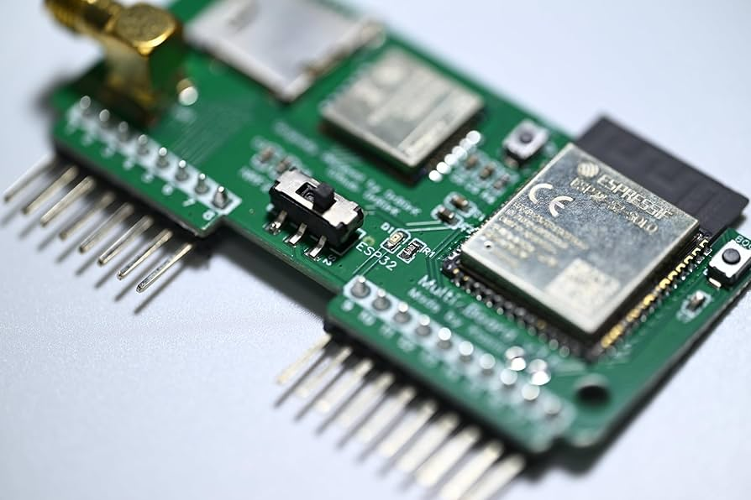
Projet Maraudeur-Zero
Quentin GELY

Slide 2

Plan
Introduction
Prevention
Les différentes attaques
Matériel / logiciel
Comment faire l’attaque
Comment s’en protéger
Conclusion

Slide 3




Introduction

Slide 4


Prevention

Slide 5

Les différentes attaques
Attaque deauth / désauthentification
Capture de handshake (WPA/WPA2)
Capture PMKID
Evil Twin (AP jumeau malveillant)
Attaque dictionnaire / brute force
Sniffing passif

Slide 6

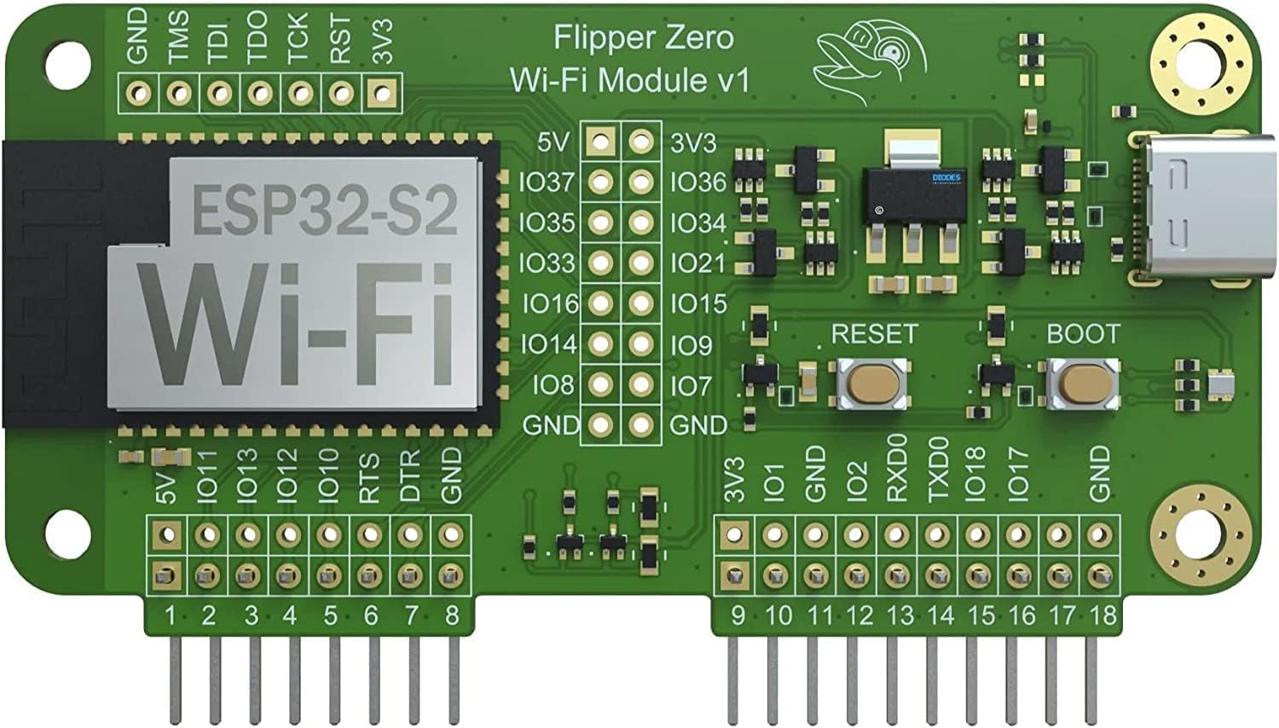



Matériel / logiciel

Slide 7

Comment faire l’attaque
Démonstration vidéo

Slide 8

Comment s’en protéger
Mot de Passe robuste
Tester son mot de passe
Vérifier les connexions sur son réseau
Mettre à jour ses équipements

Slide 9

Conclusion

